Slide 1
Data analytics lab.
Network analysis
Professor Janghyeok Yoon
Business Intelligence and Data Analytics Lab. @Konkuk Univ.
https://sites.google.com/view/kkbizintelligence

Slide 2
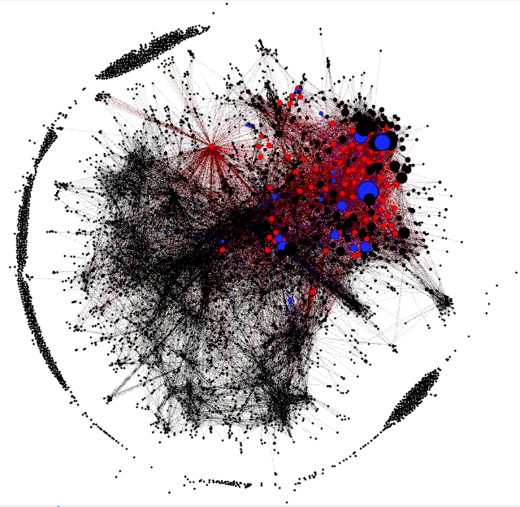
Learning contents
파이썬 설치
데이터 추출 및 전처리
네트워크 분석- 파이썬
네트워크분석-소프트웨어
분석 사례- 논문

Slide 3
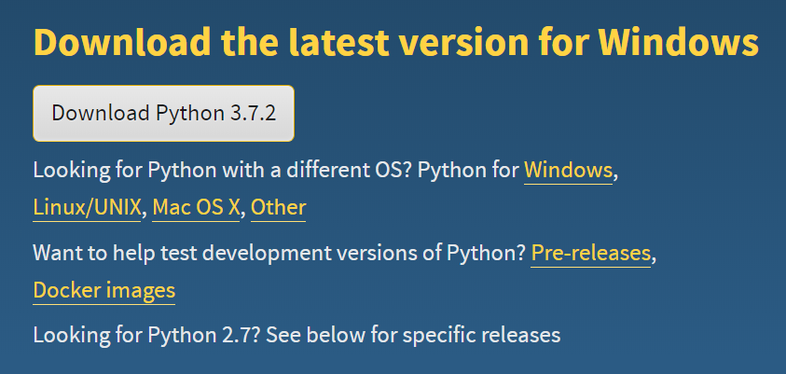
Python 설치
Python 설치
https://www.python.org/downloads/ 를 통해 다운로드 가능
최신버전은 3.7.2이나 버전상관 없이 사용에 어려움은 없음 (라이브러리 사용에 따라 버전 업데이트)
자신의 OS에 맞는 버전 선택 설치

Slide 4
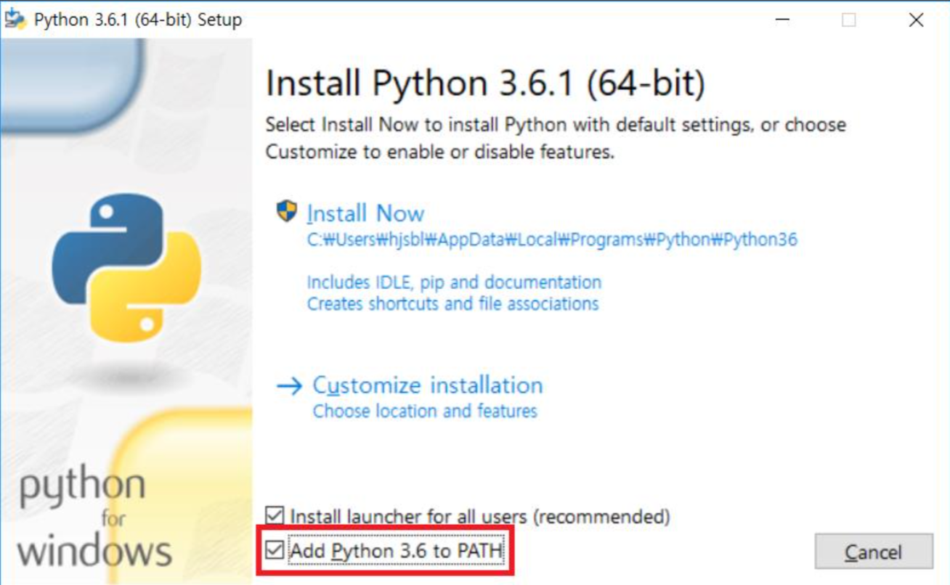
Python 설치
Python 설치
환경변수 설정 잘 모르면 “Add Python 3.6 to PATH” 체크할 것
환경변수 설정하겠다-> Customize Installation
일반적으로 버전 관리를 위해, C 드라이브에 Python 폴더 만들어 관리하는 것 추천

Slide 5


Python 설치
Anaconda & Jupyter notebook
Anaconda란, Scipy, Numpy, Matplotlib, Pandas 등 다양한 패키지를 포함한 가상환경
데이터 분석하는데 필요한 라이브러리 다수 보유
https://www.anaconda.com/
DA 실습은 Jupyter Notebook 사용 예정
Anaconda 설치 시, 자동설치
셀단위로 실행 가능하며, 결과를 볼 수 있는 IDE

Slide 6
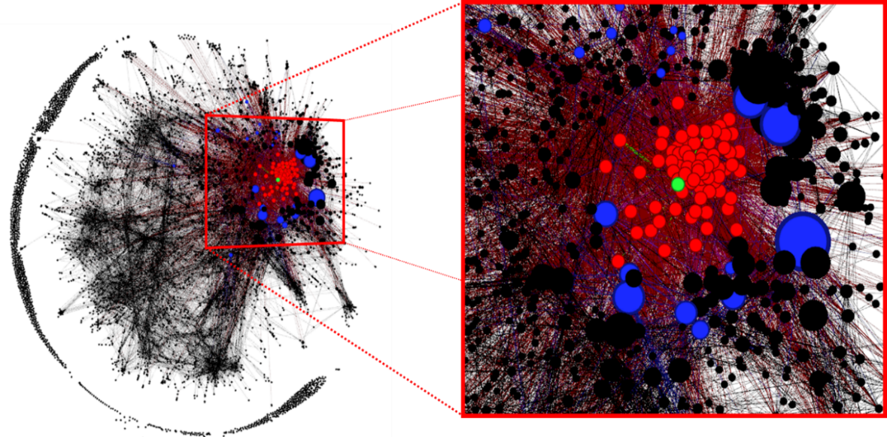
2. 네트워크 분석
네트워크 분석이란…?

Slide 7
네트워크 분석
네트워크 분석
사회연결망 분석이라고 불리며, 노드(Node)와 엣지(Edge)로 이루어짐
복잡한 개체들 간의 관계를 시각화하고, 데이터 상으로는 쉽게 확인할 수 없는 구조적 특성을 도출하기 쉬움
네트워크 분석은 단순 시각화 도구 뿐만 아니라, 중심성 분석 및 동향 분석 등의 목적으로 활용할 수 있음

Slide 8
데이터 추출

Slide 9
데이터 추출 및 전처리
네트워크 분석 절차
1) MySQL에서 데이터 추출: 쿼리문 예시
개인과제 데이터 셋에서 1000개 특허 선정(등록일 기준 1000개)
특허의 IPC 정보 추출
2) 데이터 전처리: Edge list로 변환
특허-IPC 테이블에서 IPC 동시출현 빈도 계산 혹은 트랜잭션 생성
3) Network X: 파이썬 or 소프트웨어 활용
파이썬 라이브러리를 통한 네트워크 분석 및 중심성 분석
소프트웨어를 통한 네트워크 시각화

Slide 10
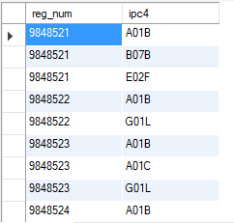
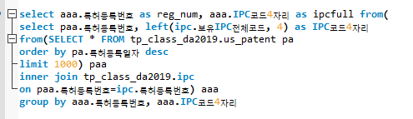
데이터 추출 및 전처리
네트워크 분석 절차
1) MySQL에서 데이터 추출: 쿼리문 예시

Slide 11
데이터 추출 및 전처리
Jupyter Notebook으로 대체

Slide 12
파이썬 활용

Slide 13
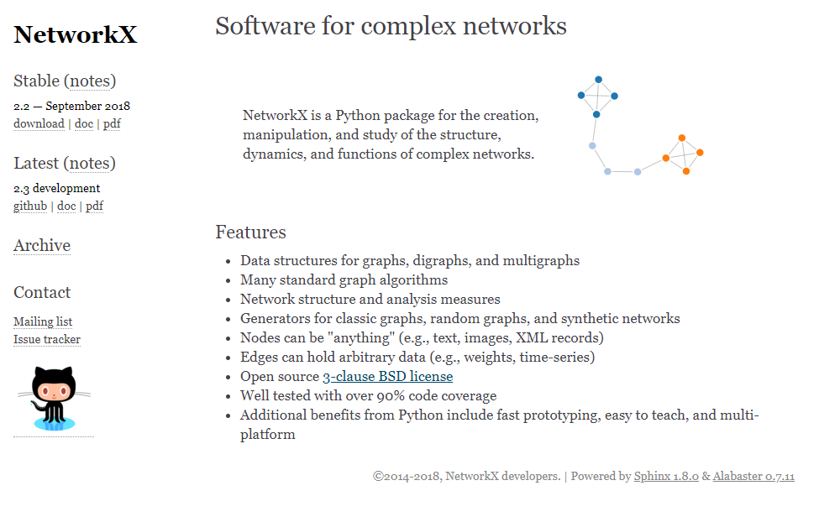
파이썬 활용법
NetworkX
https://networkx.github.io/
가장 널리 알려진 네트워크 분석 관련 라이브러리
네트워크 생성, 시각화, 중심성 분석, 링크 프레딕션 등등 관련 함수들 다수 보유

Slide 14
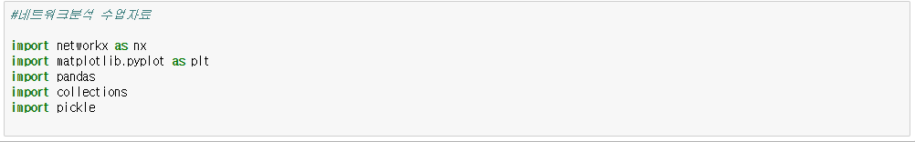
파이썬 활용법
NetworkX
수동설치: https://pypi.org/project/networkx/2.2/
자동설치: pip install networkx conda install networkx
실습에서 기본적 라이브러리(pyplot, pandas, pickle 등등) 사용예정

Slide 15
소프트웨어 활용

Slide 16

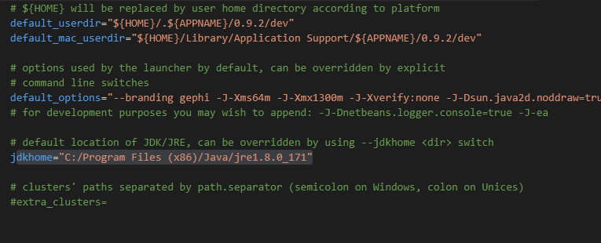
소프트웨어 활용법
Gephi(Installation)
https://gephi.org/
Gephi 설치
https://java.com/ko/download/ 접속
Java 설치
실행
실행이 안 될 경우
‘C:\Program Files\Gephi-0.9.2\etc\gephi.conf’ 파일에 (*없으면 파일 생성) jdkhome=“C:/Program Files (x86)/Java/jre1.8.0_171” 추가 (** jre1.8.0_171은 java 버전에 따라 상이)

Slide 17
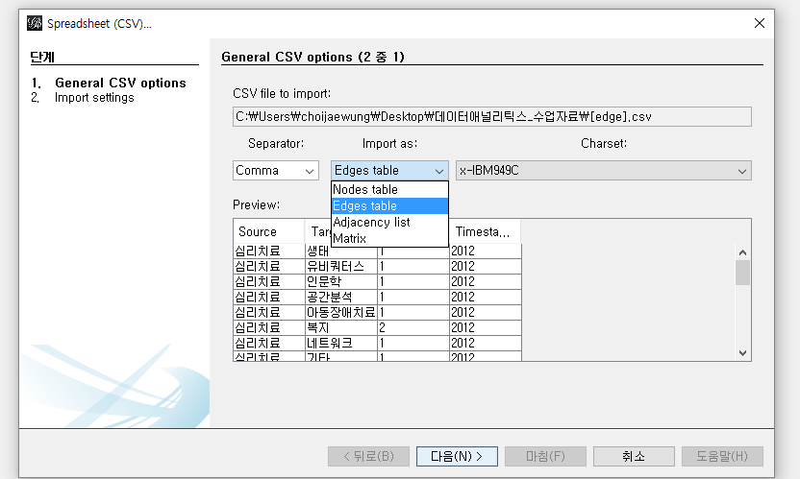
소프트웨어 활용법
Gephi(Import input file)
Import spreadsheet에서, edge list, adjacency list(1-mode matrix), 2-mode matrix 형태 선택 가능
Charset은 encoding type(e.g. utf8, c949, x-IBM 949C)

Slide 18
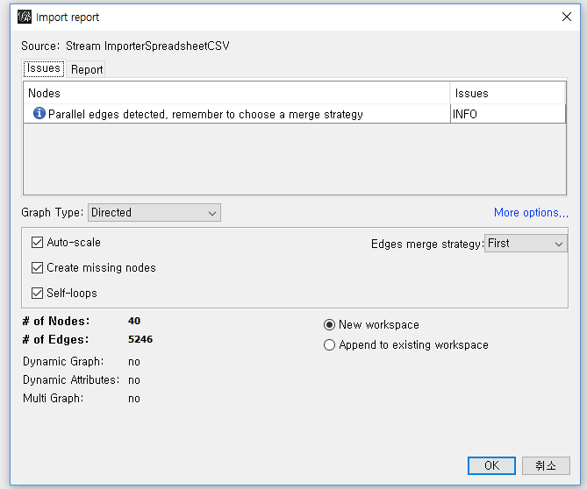
소프트웨어 활용법
Gephi(Import input file)
Time stamp가 표현된 edge list라면, Time representation에서 time stamp 혹은 intervals 선택 (그렇지 않다면, 선택과 상관없이 안 나타남)
Graph type은 방향성에 따라, Directed or undirected 선택

Slide 19
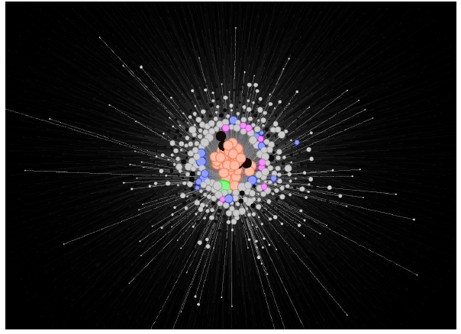
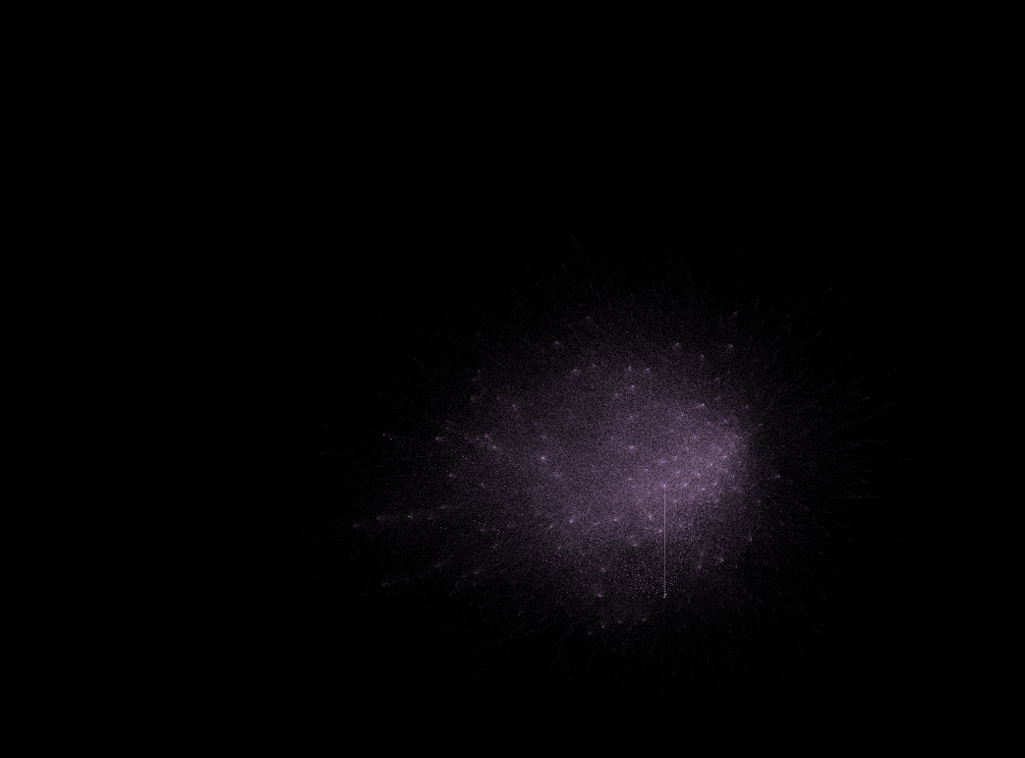
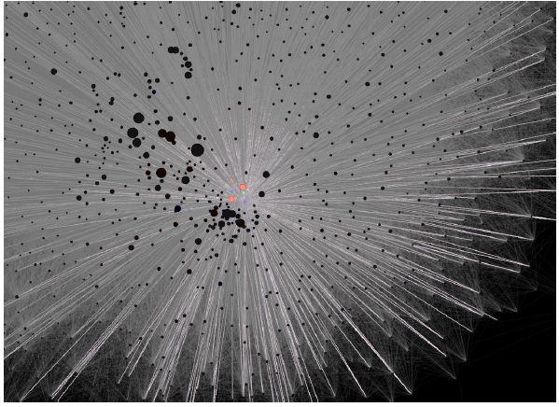
소프트웨어 활용법
Gephi
Layout 설정, Node 및 edge 설정

Slide 20

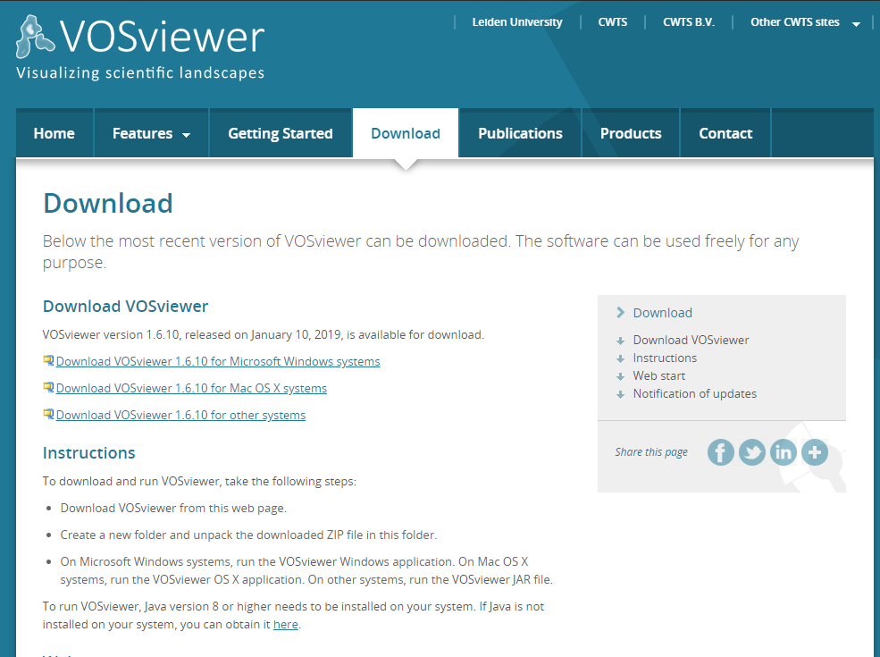
소프트웨어 활용법
NetMiner
http://www.netminer.com/product/overview.do
학생 인증 시 사용 가능
VOS viewer
http://www.vosviewer.com/
무료 네트워크 분석 소프트웨어
학술지, 저널에서의 인용 네트워크, 연구자 네트워크 분석을 중점적으로 다룸
보다 직관적인 인터페이스

Slide 21
분석사례

Slide 22
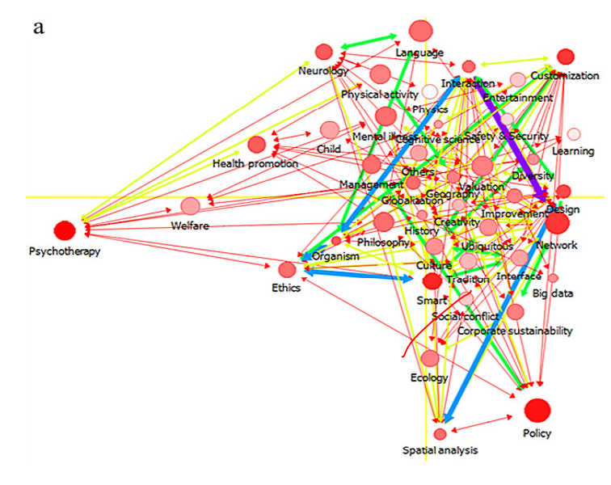
분석 사례
인문사회 과학기술 분야연구의 학제적 동향 분석: 토픽 모델링과 네트워크 분석의 활용
최재웅, 장재혁, 김대환, 윤장혁 (2019, 산업경영시스템학회지)
연구목적: 인문사회와 과학기술 분야의 융합 연구에 대한 동향 분석
연구절차
1) 인문사회 과학기술 분야연구 제안서 데이터 수집
2) 토픽 모델링을 통한 문서-토픽 매트릭스 생성
3) 토픽 간의 동시 출현 네트워크 분석(연도구간별로 생성)

Slide 23
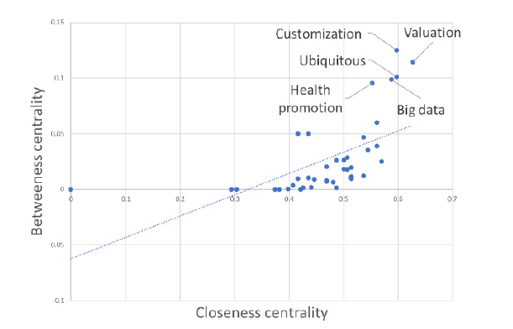
분석 사례
인문사회 과학기술 분야연구의 학제적 동향 분석: 토픽 모델링과 네트워크 분석의 활용
토픽 동시출현 네트워크
문서-토픽 매트릭스 산출
토픽-토픽 동시 출현 빈도 계산
연도구간별로 네트워크 생성 및 비교
노드: 토픽
링크: 토픽 간의 동시 출현 빈도
노드 크기: 토픽에 해당하는 문서 수
중심성 분석(근접, 매개중심성)

Slide 24
감사합니다.

